Slide 1


Команда SNZ
Снежинск
Екатеринбург

Slide 2

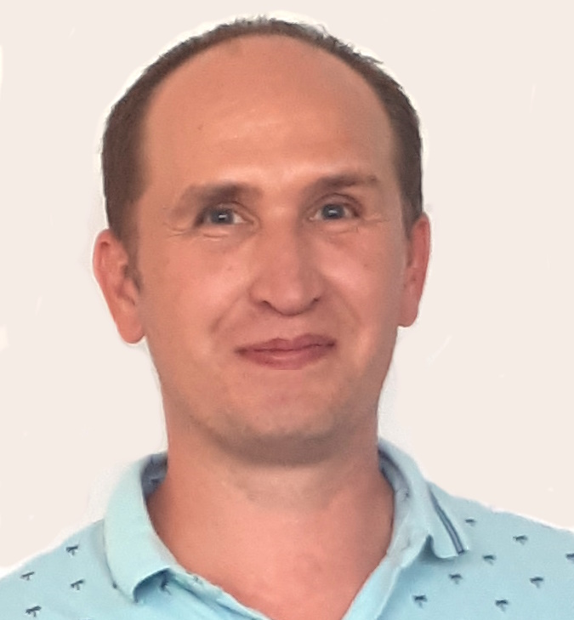

ЖД карта желаний Создание карты движения поездов
Левыкин Алексей
Front-end
Левыкин Михаил
Обработка данных

Slide 3
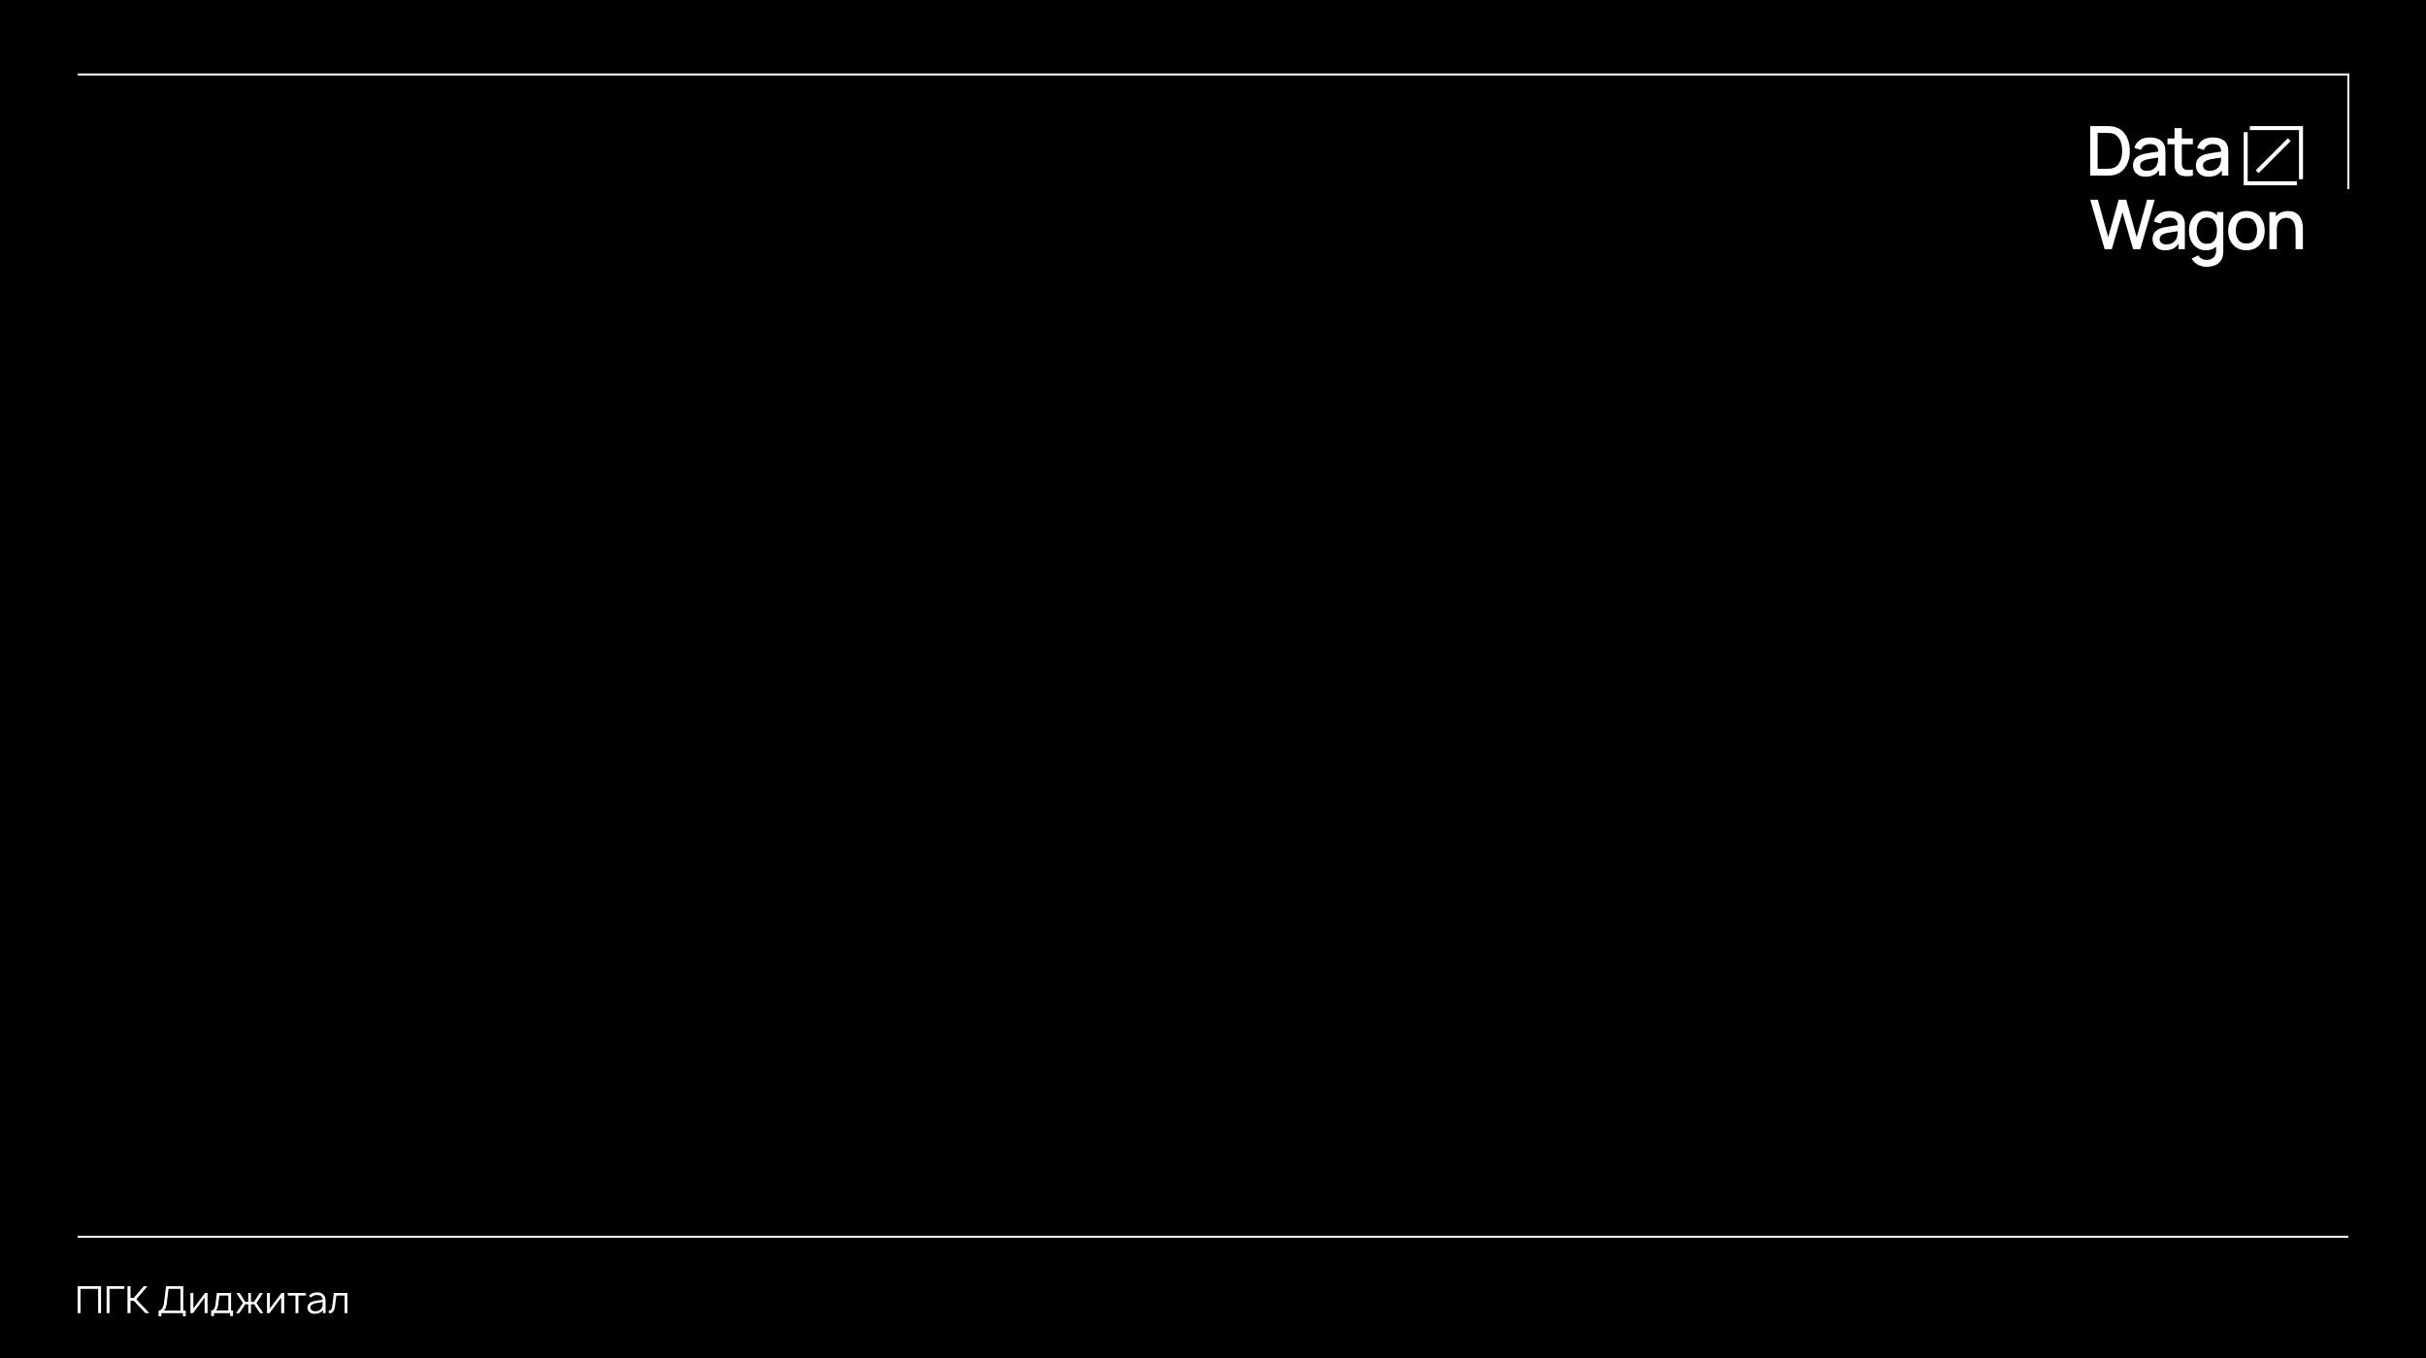
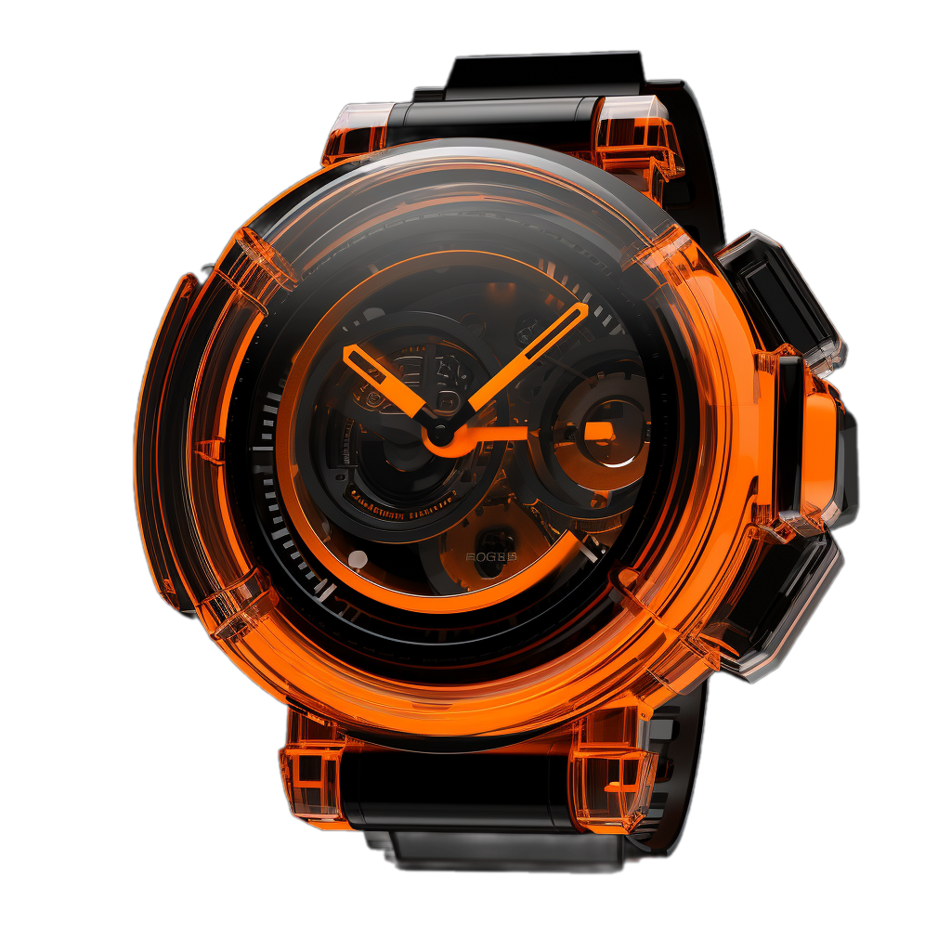
Задача
Создать сервис, который показывает движение поезда в режиме реального времени
Цель
Повышение эффективности работы диспетчера
Метод решения
Наглядное представление текущего положения железнодорожных составов на интерактивной карте. Графическое указание станций назначения для отдельных вагонов в составе поезда.

Slide 4
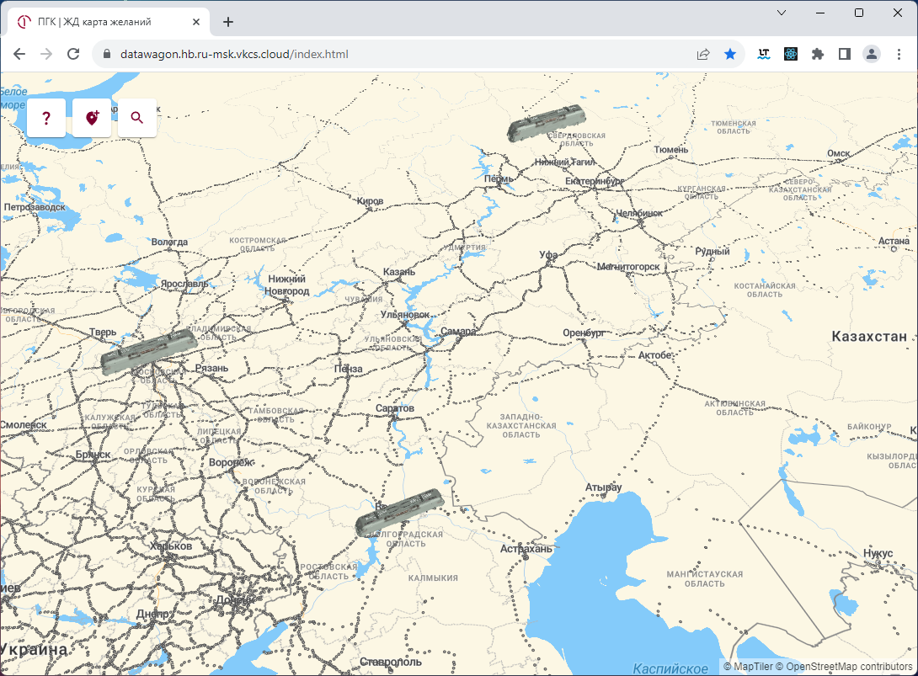
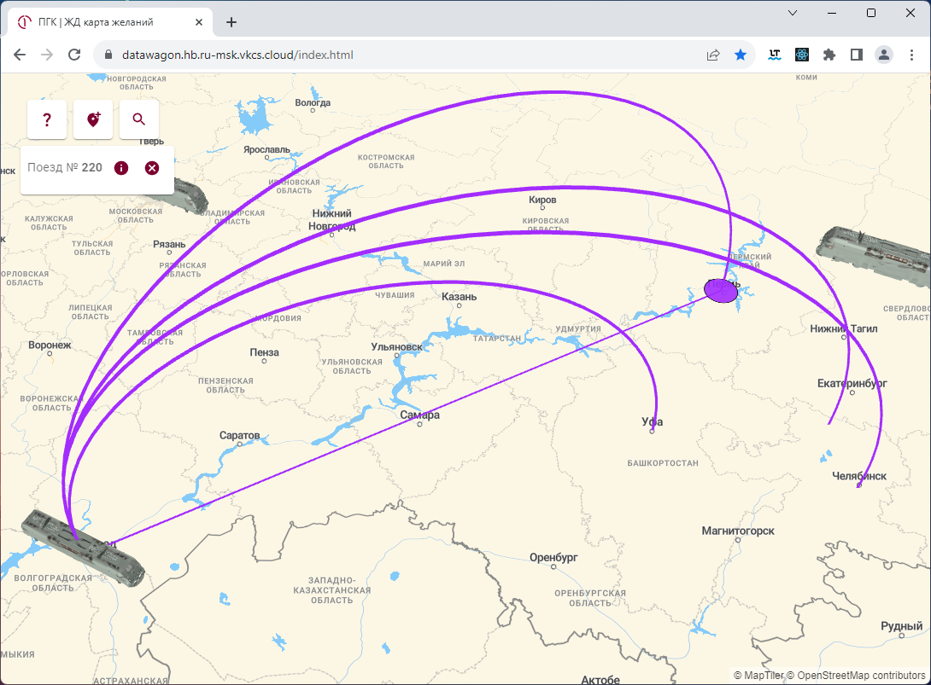
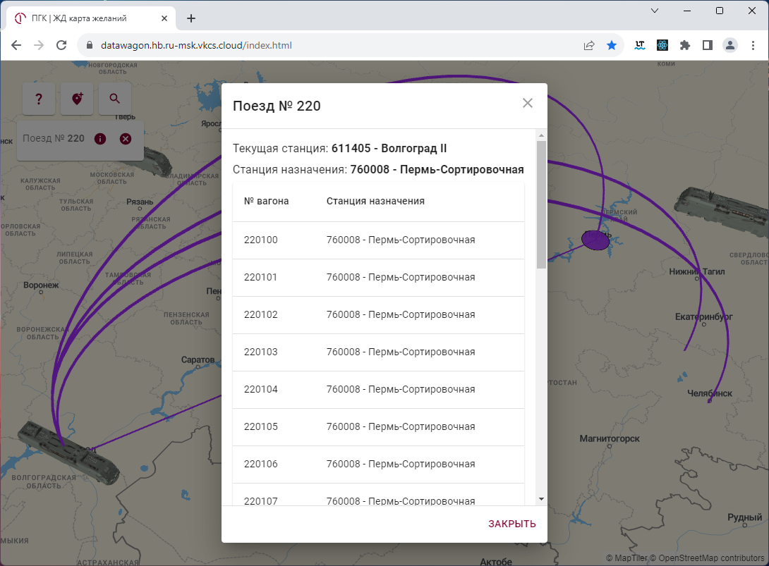
Железнодорожный состав в настоящее время находится в Волгограде и направляется в Пермь. При этом для некоторых вагонов станциями назначения являются Екатеринбург, Челябинск и Уфа.

Slide 5



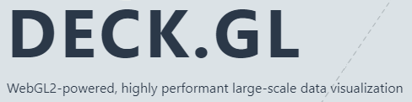
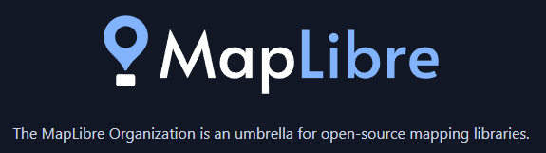
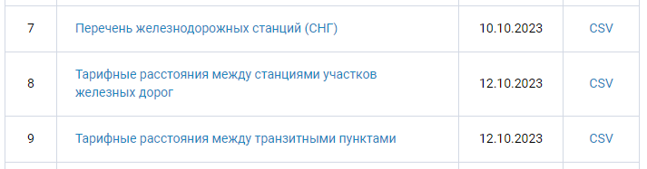

Рабочий прототип приложения
https://datawagon.hb.ru-msk.vkcs.cloud/index.html
Технологии
Дополнительные наборы данных
https://rlw.gov.ru/opendata

Slide 6
Спасибо за внимание

